Slide 1
Programmatie Logica

Slide 2
Inhoudstafel
Programatie logica
Probleemstelling
Input-Output Schema
Algoritme
Mehodes van gegevens verwerken
Generaties van programeertalen
Variabelen
Datatypes
Declareren & Initialiseren
Visual studio & Console (DEMO)
Project aanmaken
Console
Main method
Input Output

Slide 3
Programmatie Logica

Slide 4

Probleemstelling (Schlieffenplan WW1)
Geef mij een agenda hoe we het Schleiffenplan moeten uitvoeren.
Manschappen, trucks, voedsel, over te nemen steden/dorpen, wanneer over te nemen …

Slide 5
Probleemstelling
De gebruiker geeft 2 getallen in (zorg dat dit gelijk welk type kan zijn). Ga na of de 2 getallen die ingegeven zijn, hetzelfde getal zijn.
Schrijf een programma die vertelt als een ingegeven getal een priemgetal is.

Slide 6
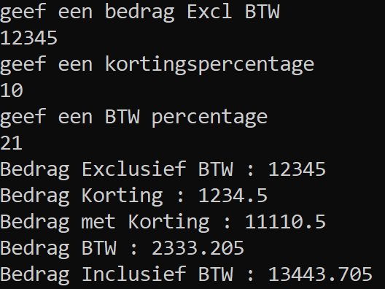
Probleemstelling
Schrijf een programma dat de gebruiker vraagt om een prijs exclusief BTW, een kortingspercentage (vb. 4.5) en het BTW percentage (vb. 21). Het programma toont dan de prijs exclusief BTW, het kortingsbedrag, de prijs exclusief BTW, het BTW bedrag en de prijs inclusief. BTW.

Slide 7

Input – Output Schema (IO-Scheme)
PROCESS
BLACK BOX
(BB)
INPUT
OUTPUT

Slide 8

IO-Schema foto herkenning
Verdun
ossuarium
Begraafplaats
Licht bewolkt
bomen
gras
PROCESS
BLACK BOX
(BB)
INPUT
OUTPUT
https://azure.microsoft.com/nl-nl/services/cognitive-services/computer-vision/

Slide 9
IO-Scheme Som van getallen
4
12
3
5
6
30
PROCESS
BLACK BOX
(BB)
INPUT
OUTPUT

Slide 10
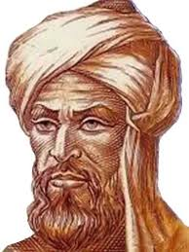
algoritmes
Al-Chwarizmi
Een reeks instructies die een wel bepaald probleem oplossen.

Slide 11
Sorterings algoritme (Insertion sort)
3
7
4
5
3 < 7
4 < 5
3 < 4
7 < 4
7 < 5

Slide 12
Search algoritme (Linear Search)
Zoek op welke index getal 20 is.
3
0
1
2
3
4
5
30
50
10
20
90
70
20 == 30
20 == 50
20 == 10
20 == 20

Slide 13
Methodes van gegevens verwerken
Pseudo code
Stroom diagram
PSD (program structure digram), Nassi-Schneiderman-diagram

Slide 14
Pseudo code
// Vraag aan de gebruiker twee getallen in te geven
// Als één van de twee getallen negatief is stop het programma
// Tel de twee getallen op
// toon het resultaat op het scherm

Slide 15
Pseudo code
// Vraag aan de gebruiker om een lijst met getallen in te geven
// hou de som bij, plaats deze initieel op 0
// Voor elk getal in de lijst
// Tel de waarde van het getal op bij de som
// toon de inhoud van de som op het scherm

Slide 16
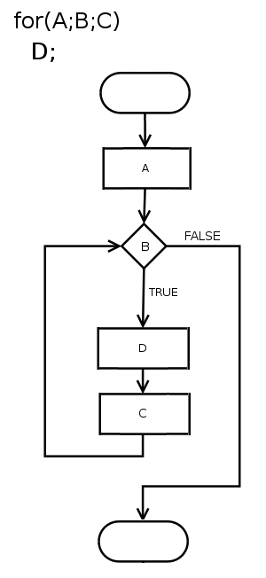
Stroom Diagram (Componenten)
https://en.wikipedia.org/wiki/Flowchart
Start van programma
Of
SubProcess
Process
Tel twee getallen bij elkaar op
Vergelijk twee stukken tekst
Beslissing
Als twee getallen gelijk zijn
tel ze bij elkaar op
Anders
trek ze van elkaar af
Output/Input
-Vraag de gebruiker om een getal
- Print de uitkomst van een bewerking
voorgedefinieerd process
Vierkantswortel van een getal
Getal parsen (tekst -> getal) (“7” -> 7)
Sinus, cosinus, tangens, …

Slide 17
Stroomdiagram (tel twee getallen op)
Toon bericht om te vragen naar getal1
Naam | Waarde
Getal1 | 4
Getal2 | 5
Som | 9
Vraag een getal (getal1)
Toon bericht om te vragen naar getal2
Geef getal 1 in.
4
Vraag een getal (getal2)
Geef getal 2 in.
5
9
Tel getal1 met getal2 op (som)
Schrijf de som op het scherm

Slide 18
Stroom diagram (cadeau)
Voor elke werknemer in het bedrijf die minder dan € 2000 euro verdient, krijgen zei een sleutelhanger cadeau.
Niemand krijgt een sleutelhanger
Werknemer | Maand verdienste | Krijgt sleutelhanger
1 | 1800 | NEE
2 | 2100 | NEE
3 | 1950 | NEE
4 | 2000 | NEE
5 | 3500 | NEE
Is er een volgende werknemer?
JA
NEE
JA
JA
Werknemer krijgt een sleutelhanger
Verdient werknemer minder dan € 2000?
Plaats pointer naar volgende werknemer
JA
NEE

Slide 19
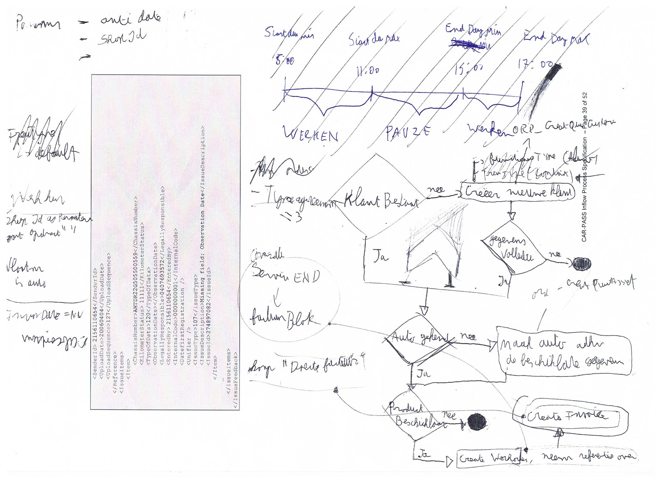
(Stroom diagram)

Slide 20
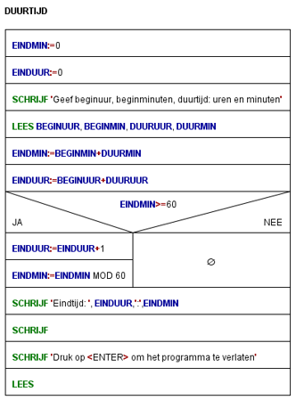
Nassi-Schneiderman-diagram
Lees een begintijd in (uren en minuten afzonderlijk). Lees een duurtijd in (ook in uren en minuten). Bereken dan de eindtijd, in uren en minuten.

Slide 21
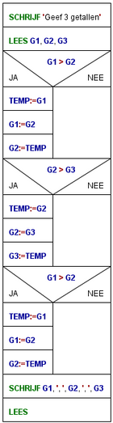
Nassi-Schneiderman-diagram
Lees drie getallen in. Rangschik ze van groot naar klein en druk het resultaat af.

Slide 22
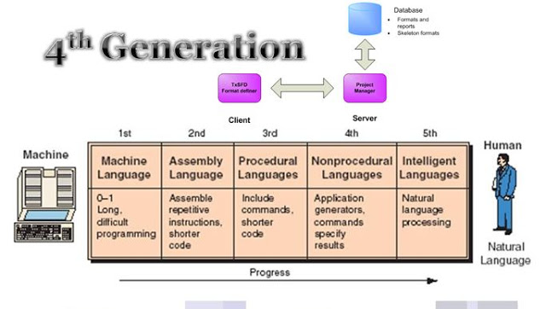
Generaties van programmeertalen

Slide 23
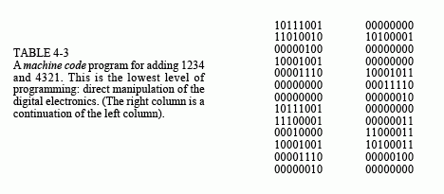
G1 (Machine language)

Slide 24
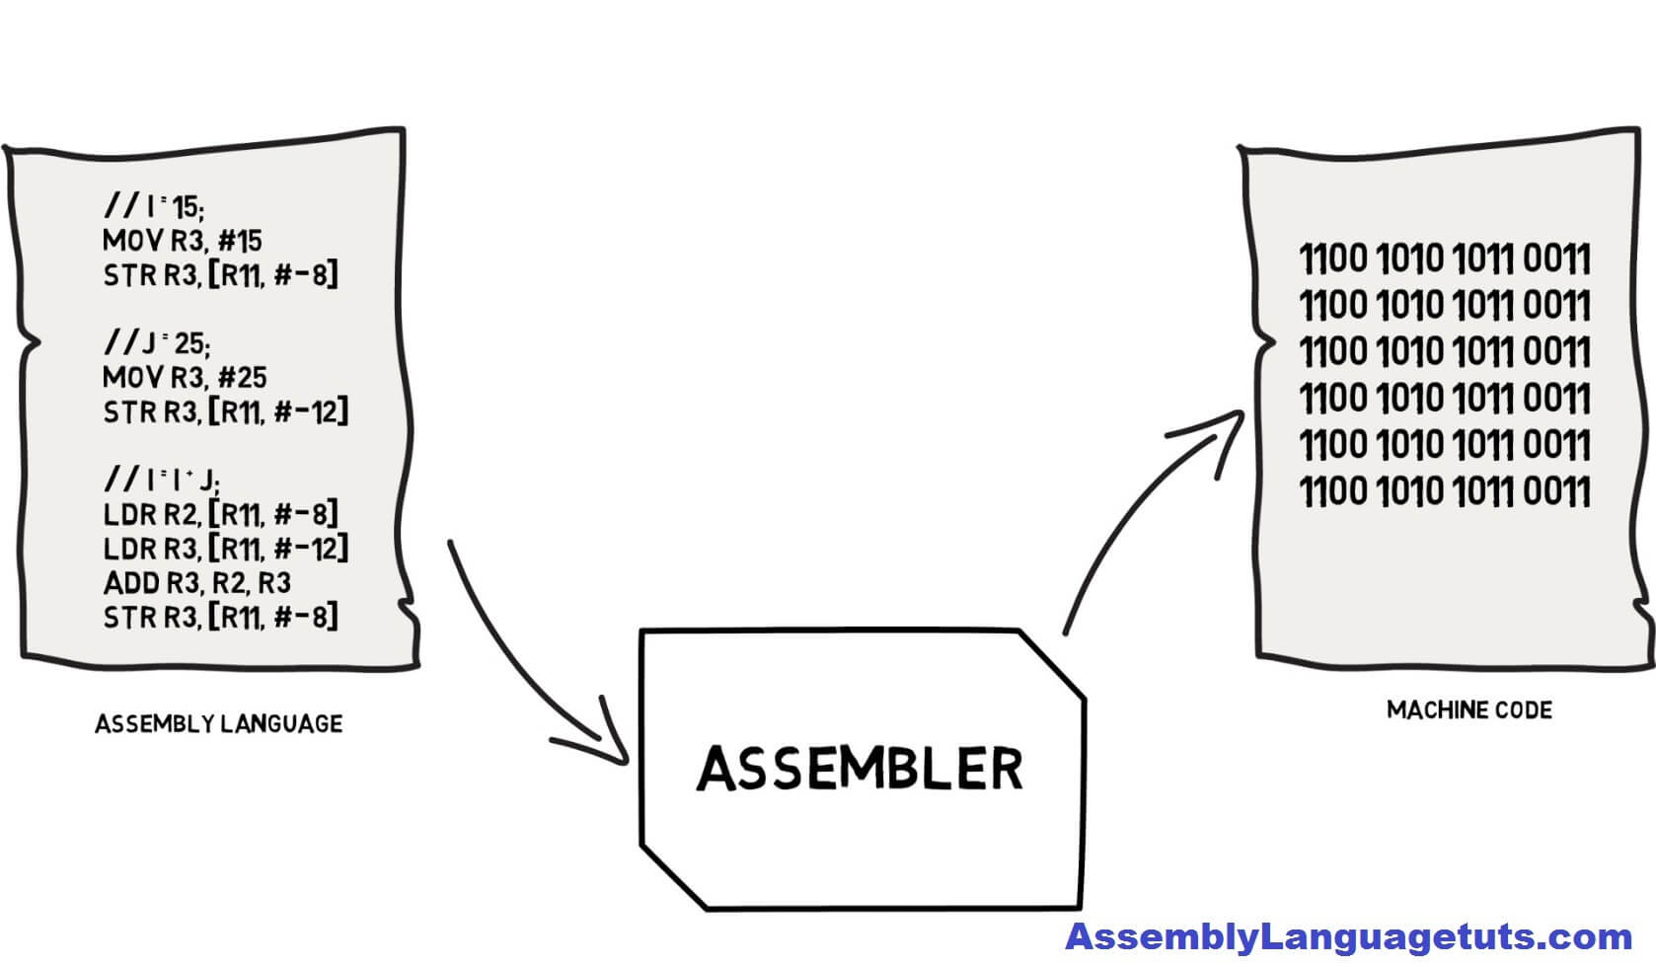
G2 (Assambly)

Slide 25
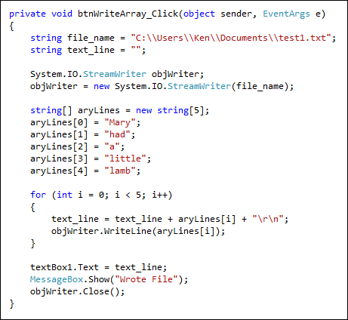
G3 (High level, C#)

Slide 26
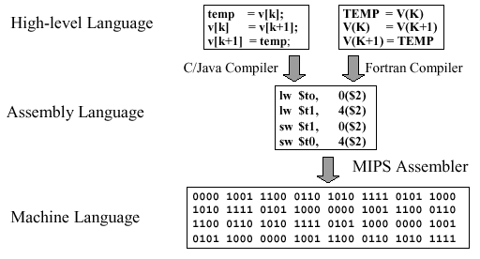
G3 (High level, C#)

Slide 27
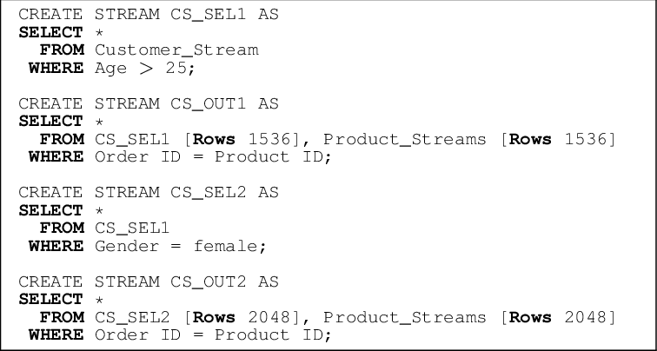
G4 (SQL)

Slide 28
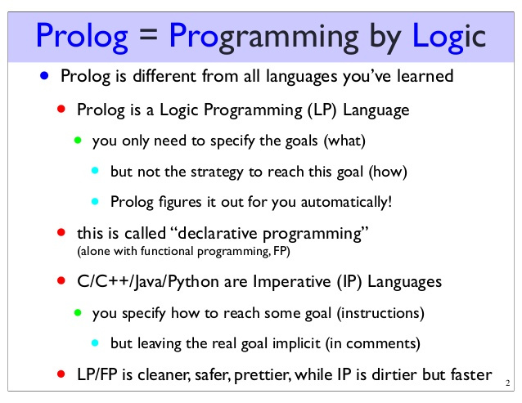
G5

Slide 29
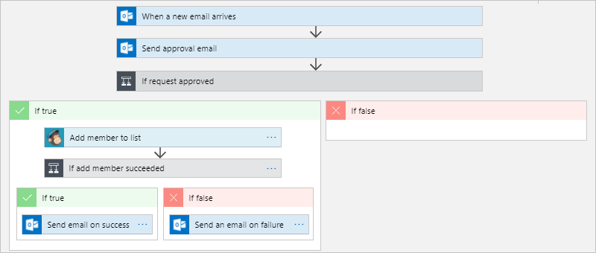
G5 (Logic apps on Azure)

Slide 30
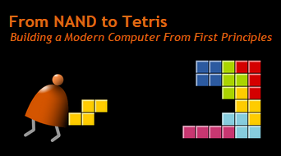
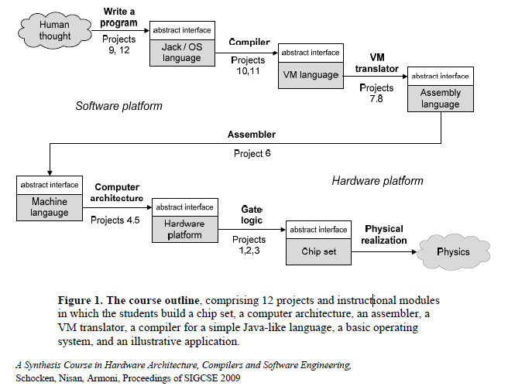

Slide 31
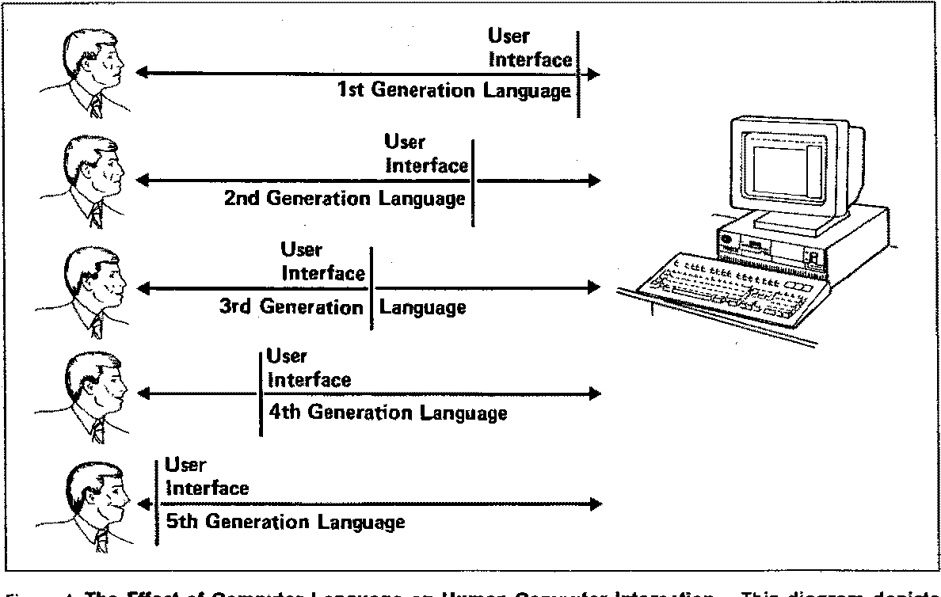

Slide 32
Oefening
De gebruiker heeft een getal in, controleer of deze even of oneven is. Druk het resultaat (‘even’, of ‘oneven’) uit.
Geef de som van alle even getallen uit een lijst. Print de som op het scherm.
Geef het gemiddelde van een lijst getallen. Print het gemiddelde op het scherm.

Slide 33
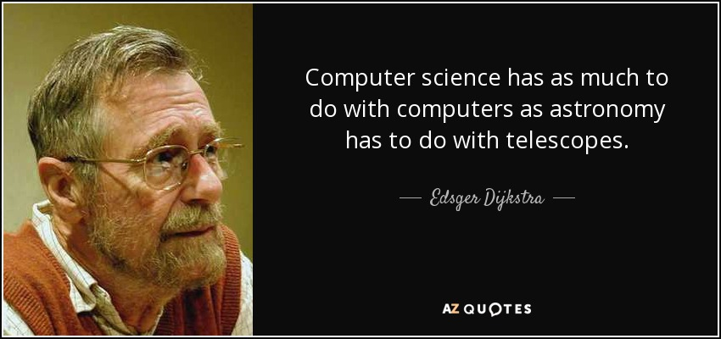

Slide 34
Variabelen

Slide 35
Datatypes
Byte
Int
Uint
Long
Ulong
Float
Double
Decimal
Bool
String
Array

Slide 36
Datatypes (Byte)
Decimaal | Binair in bytes (8 bits)
0 | 0000 0000
1 | 0000 0001
2 | 0000 0010
3 | 0000 0011
4 | 0000 0100
5 | 0000 0101
6 | 0000 0110
… | …
253 | 1111 1101
254 | 1111 1110
255 | 1111 1111
Een bit (0 of 1)
Een Byte = 8 bits
Range -127 to 128

Slide 37
Datatypes (int, uint)
int (gehele getallen)
4 bytes = (4 bytes * 8 bits = 32 bits)
Range
-2.147.483.648 tot 2.147.483.647
uint (unsigned int, zonder teken (-))
4 bytes = (4 bytes * 8 bits = 32 bits)
Range
0 tot 4.294.967.295

Slide 38
Datatypes (long, ulong)
long (gehele getallen)
8 bytes = (8 bytes * 8 bits = 64 bits)
Range
-9.223.372.036.854.775.808 tot 9.223.372.036.854.775.807
ulong (unsigned long, zonder teken (-))
8 bytes = (8 bytes * 8 bits = 64 bits)
Range
0 tot 18.446.744.073.709.551.615

Slide 39
Datatypes (float)
float (komma getallen)
4 bytes = (4 bytes * 8 bits = 32 bits)
Range
1.5 * 10^-45 tot 3.4* 10^38

Slide 40
Datatypes (double)
double (komma getallen)
8 bytes = (8 bytes * 8 bits = 64 bits)
Range
5 * 10^-324 tot 3.4* 10^308

Slide 41
Datatypes (decimal)
decimal (komma getallen)
16 bytes = (16 bytes * 8 bits = 128 bits)
Meer precisie dan een float of double
Range
-7.9 * 10^28 tot 7.9 * 10^28
Gebruikt wanneer er met geld gewerkt word

Slide 42
Datatypes (bool)
bool (binairy)
1 byte = (1 byte * 8 bits = 8 bits)
True or False

Slide 43
Datatypes (char)
Char (karakter)
1 byte = 8 bits
Range
0 tot 255
Byte word omgezet naar een karakter uit de ASCII table
‘A’ -> 65
‘Z’ -> 90
‘a’ -> 97
‘z’ -> 122
‘5’ -> 53
‘/’ -> 47

Slide 44
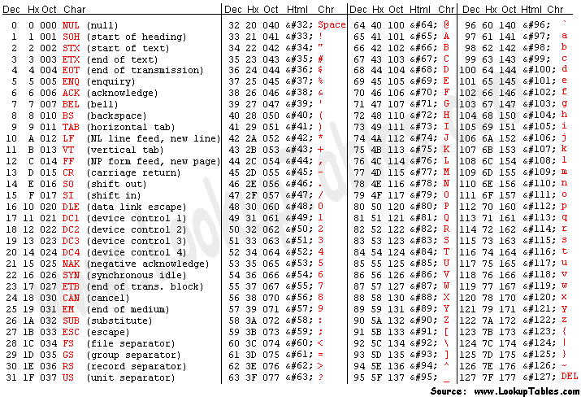
Datatypes (ASCII – 1 byte – 8 bytes)

Slide 45

Unicode (2 bytes – 16 bits)
https://unicode-table.com/en/
en.wikipedia.org/wiki/List_of_Unicode_characters

Slide 46
Datatypes (string)
Een lijst van karakters
Vb
“John” = 4 karakters
ASCII
1 karakter = 1 byte = 8 bits
4 karakters * 8 bits = 32 bits
UNICODE
1 karakter = 2 bytes = 16 bits
4 karakters * 16 bites = 64 bits

Slide 47

Datatypes (string)
Indices
0
1
2
3
4
5
6
7
8
9
10
11
12
13
14
F
L
A
N
D
E
R
S
F
I
E
L
D
S
70
76
65
78
68
69
82
83
32
70
73
69
76
68
83
Decimale ASCII waarden

Slide 48
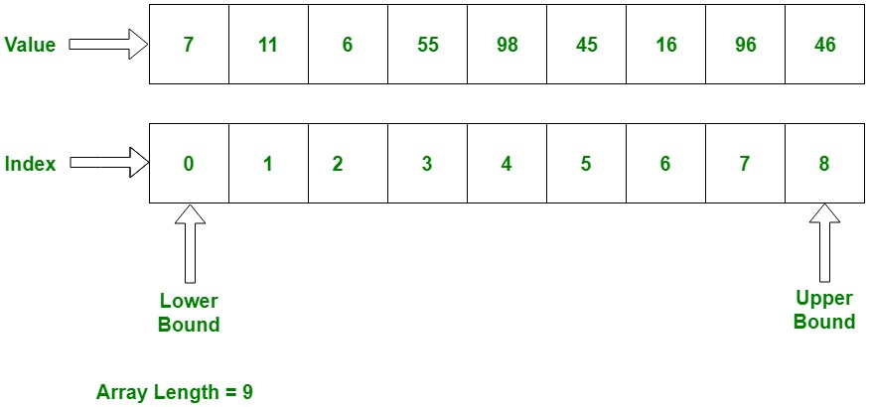
Datatypes Array
Een lijst van waardes van een bepaald datatype
Een Array van int
Een Array van Data (DateTime)
Een Array van float
Een Array van char (string)

Slide 49
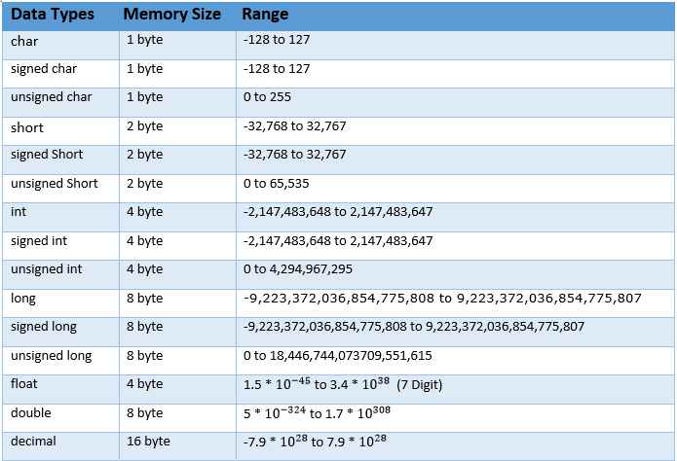
Datatypes

Slide 50
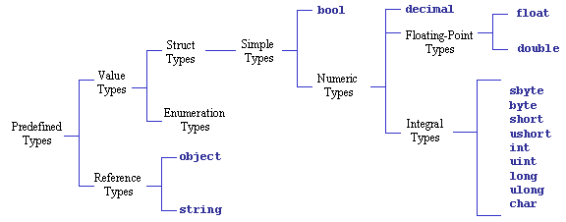
Datatypes classificatie

Slide 51
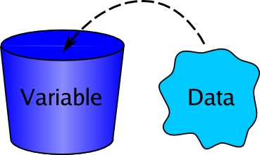
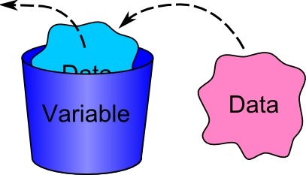
Wat is een variabel
Een variable is een geheugenplaats.
een variable is een waarde die kan veranderen (varieren) aan de hand van instructies en beslissingen.
A characteristic, number, or quantity that increases or decreases over time, or takes different values in different situations.

Slide 52
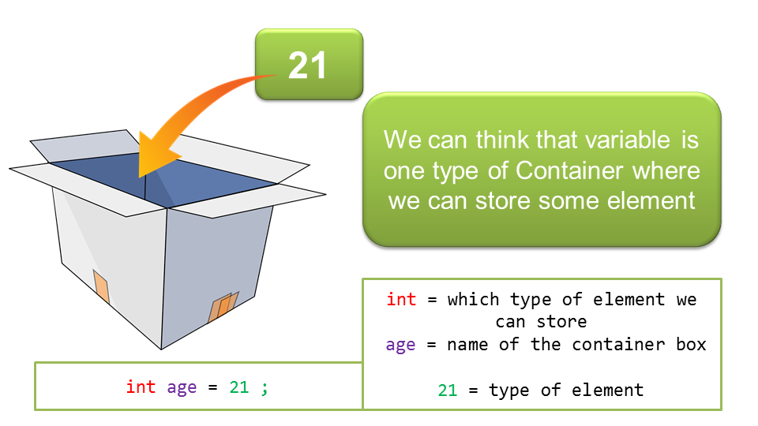
Waaruit bestaat een variabel
Datatype
Identifier (naam)
Waarde
Datatype = int
Naam = age
Waarde = 21

Slide 53
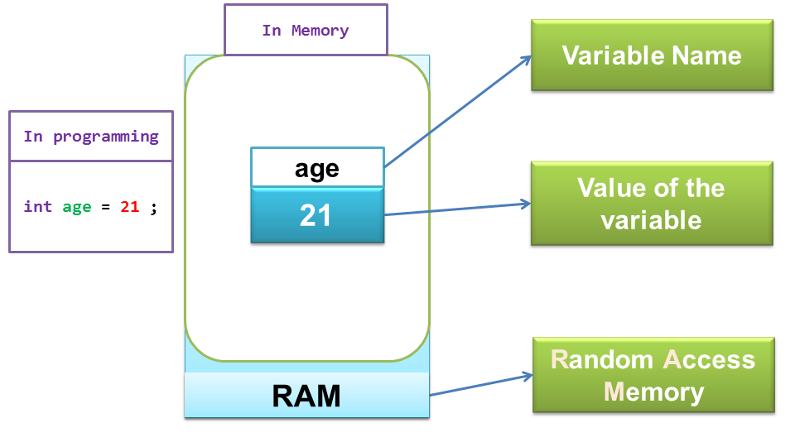
Waaruit bestaat een variabel

Slide 54
Declareren
Het aanmaken van een variable
Je zegt wat voor data type een variable moet zijn.
Je verklaart de variable als een decimal
C# reserveerd ruimte in het RAM geheugen om een variable van een bepaald datatype op te slaan

Slide 55

Initialiseren
Een Initiele (eerste) waarde toekennen aan een variable.
2 Stappen
1 Stap

Slide 56

Regels bij de naamgeving van een variable
Niet starten met een vreemd teken (behalve ‘_’)
Niet starten met een getal
Camel case (starten met een kleine letter, elk volgend woord word gestart met een hoofdletter)

Slide 57
Oefeningen
Welk datatype gebruik je voor het opslaan van het aantal sterren in onze sterrenstelsel? Er zijn er ongeveer 200 miljard.
Welk datatype gebruik je voor het opslaan waar je autosleutels liggen?
Vertaal deze decimale getallen naar chars
90 79 78
Vertaal deze chars naar decimale getallen
G o u d
Op welke index staat d in het woord:
Wereldoorlog
Long
string
Z O N
71 111 117 100
5

Slide 58
Visual studio & Console
(DEMO)

Slide 59
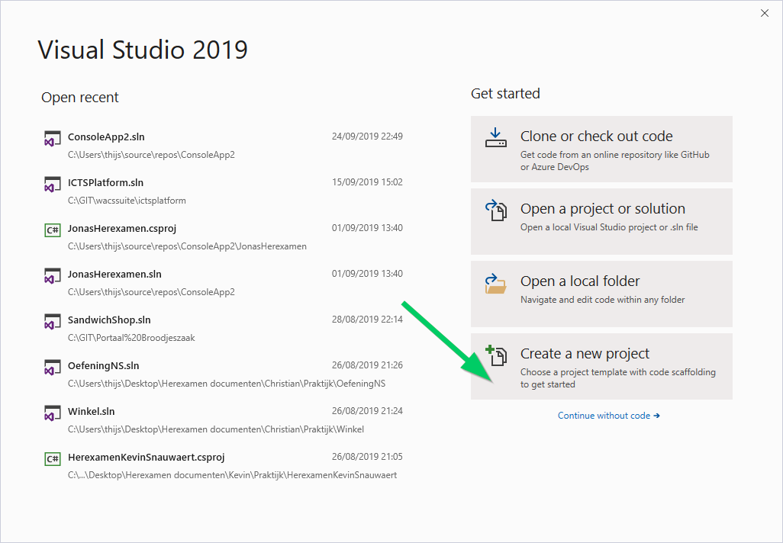
Een project aanmaken (1/3)

Slide 60
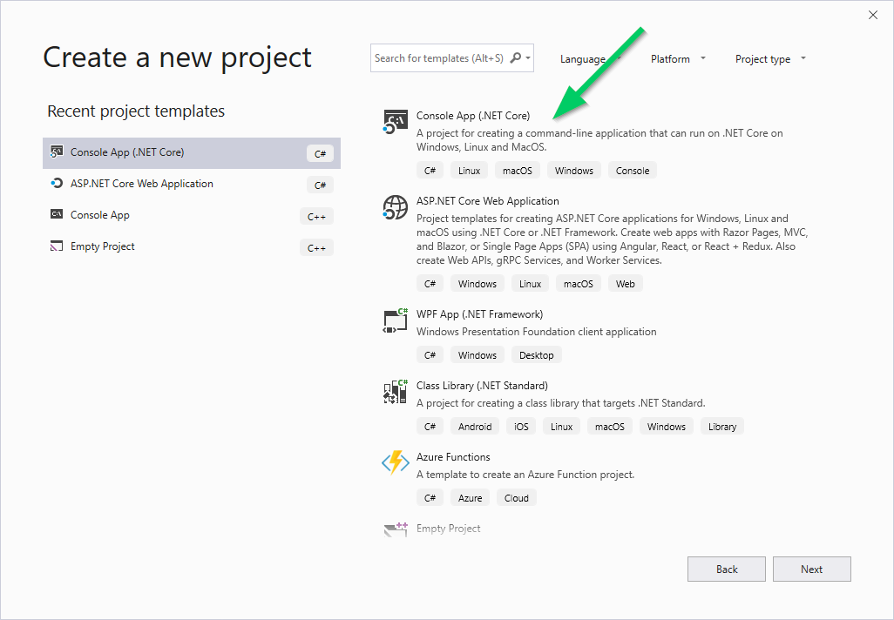
Een project aanmaken (2/3)

Slide 61
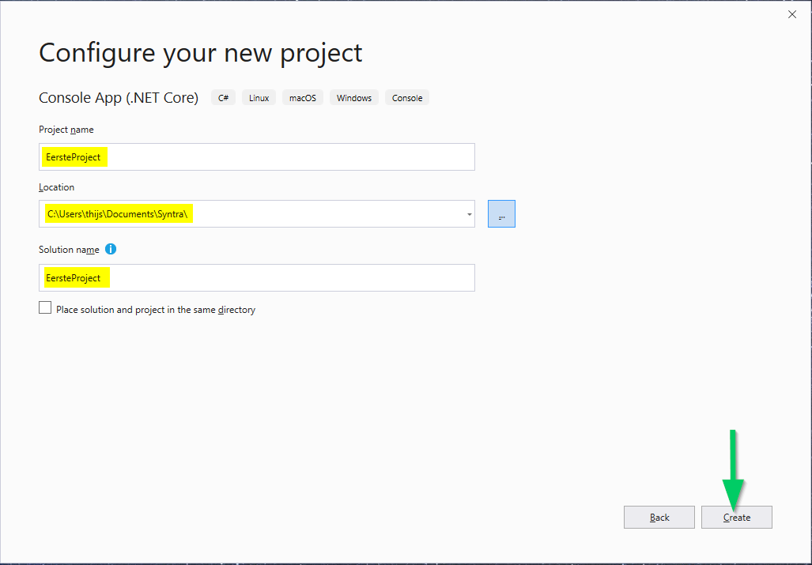
Een project aanmaken (3/3)

Slide 62
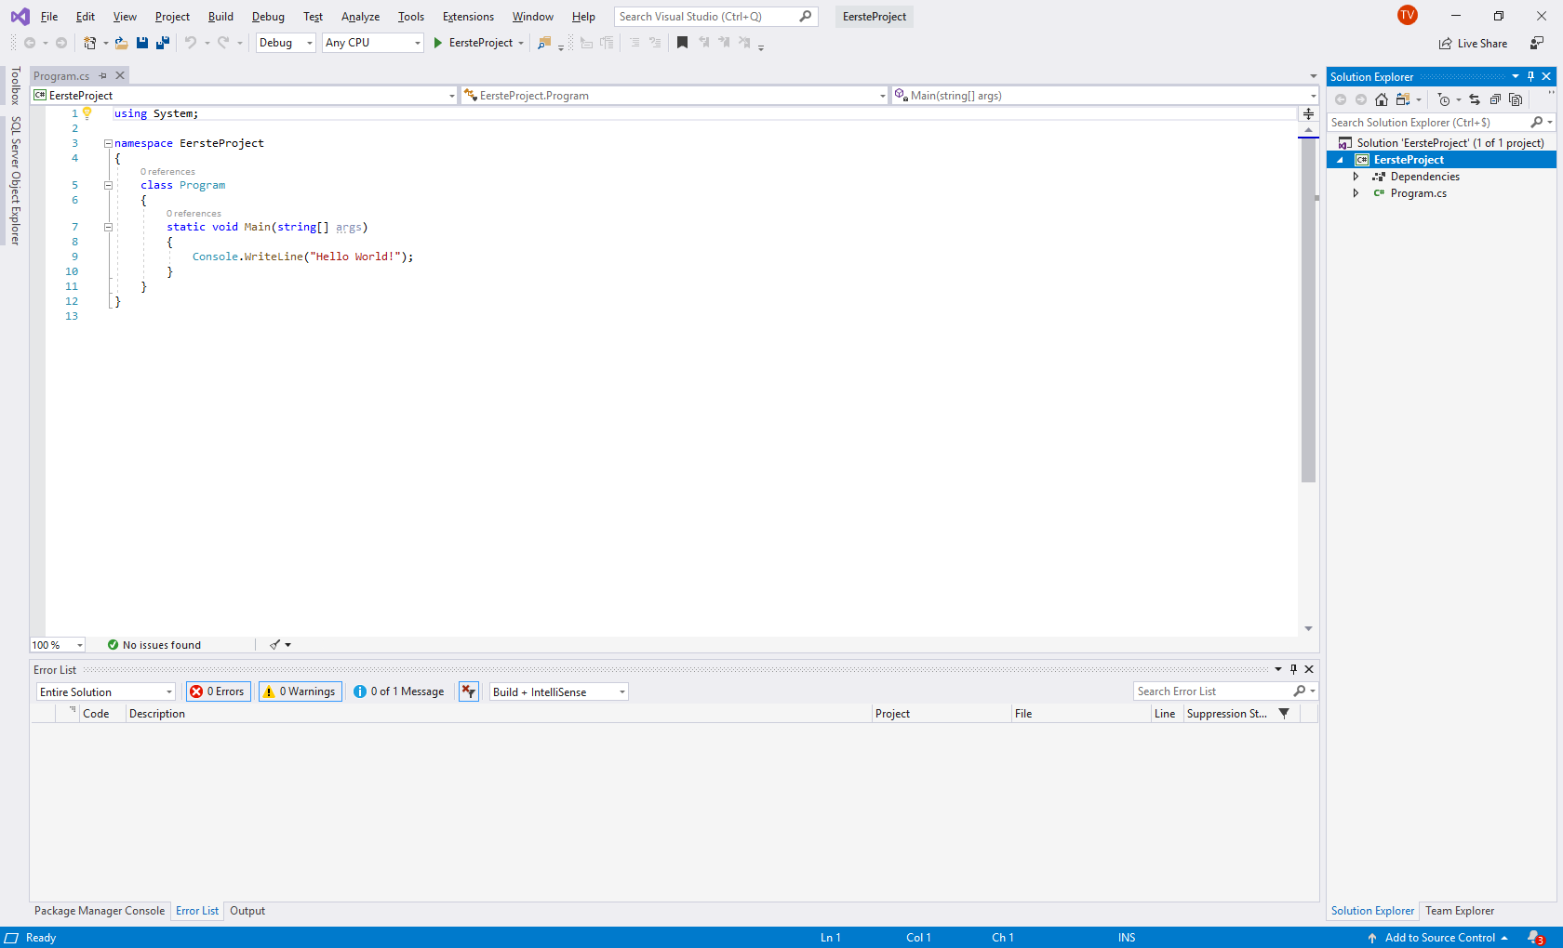
Navigeren in Visual studio

Slide 63
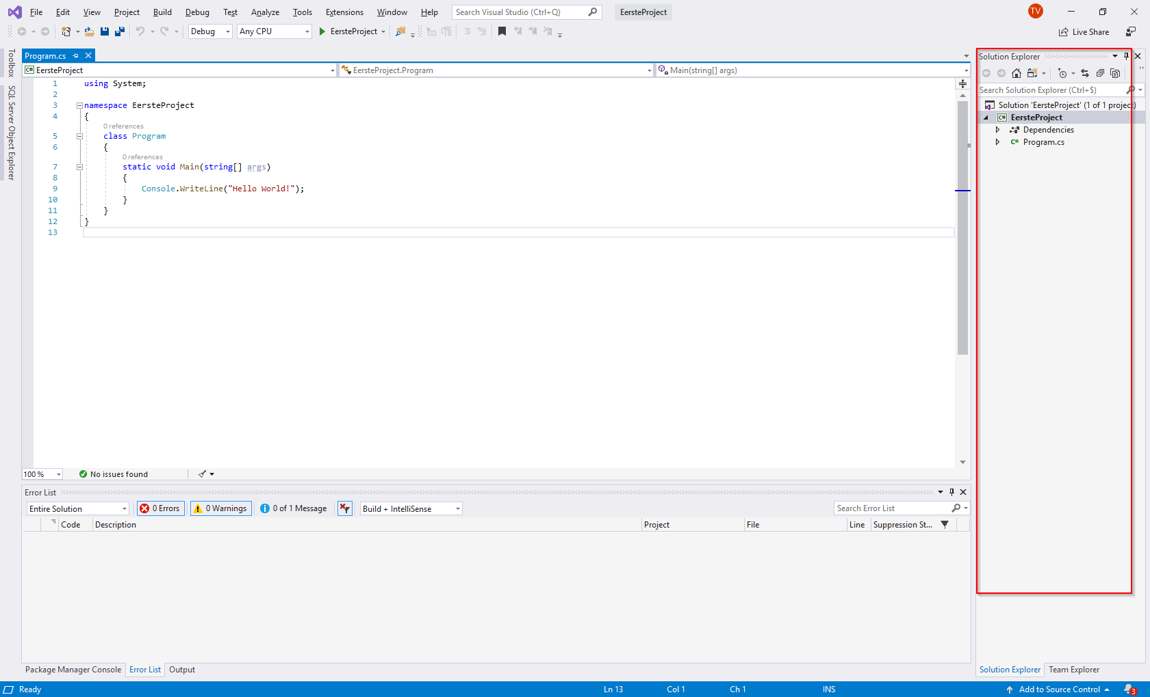
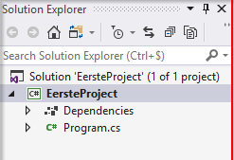
Solution Explorer

Slide 64
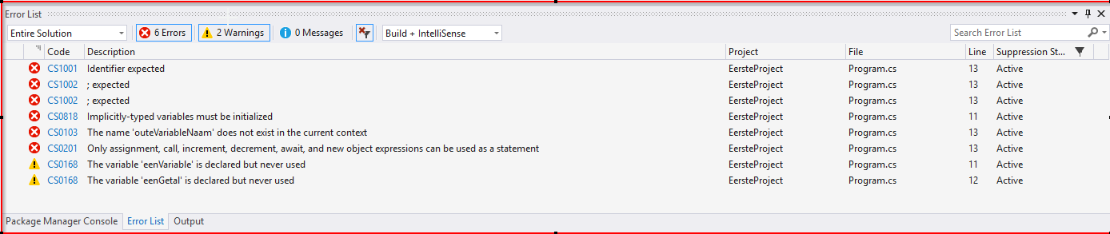
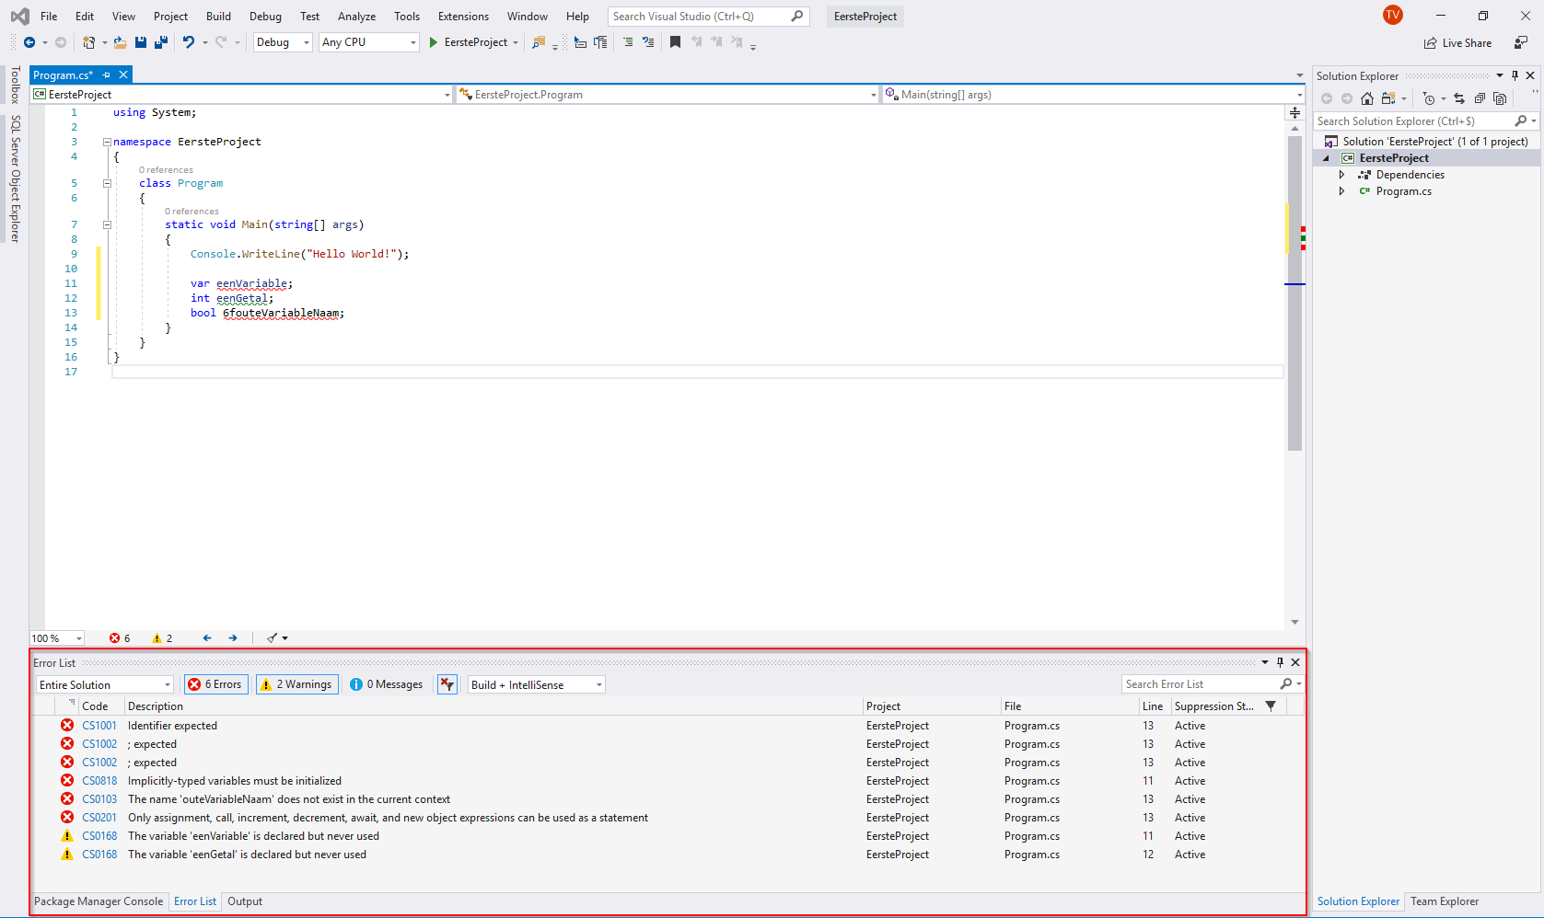
Erros en Warnings

Slide 65
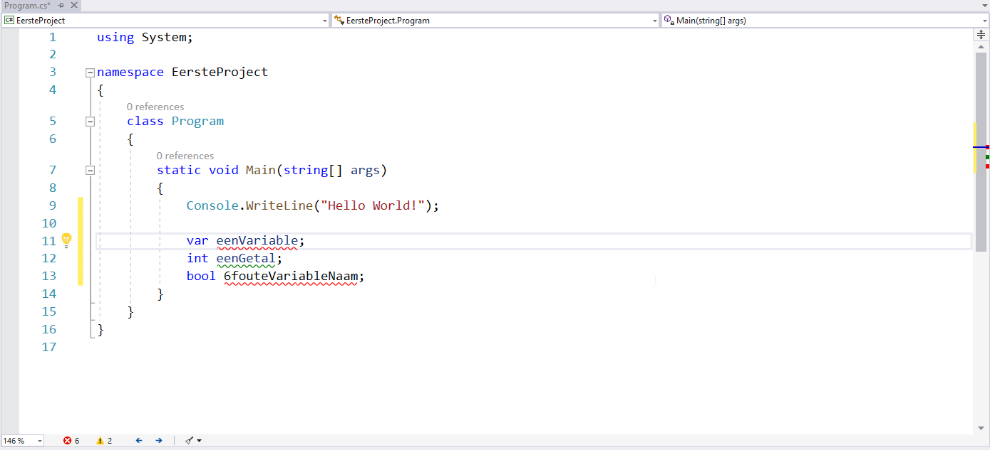
Editeren

Slide 66
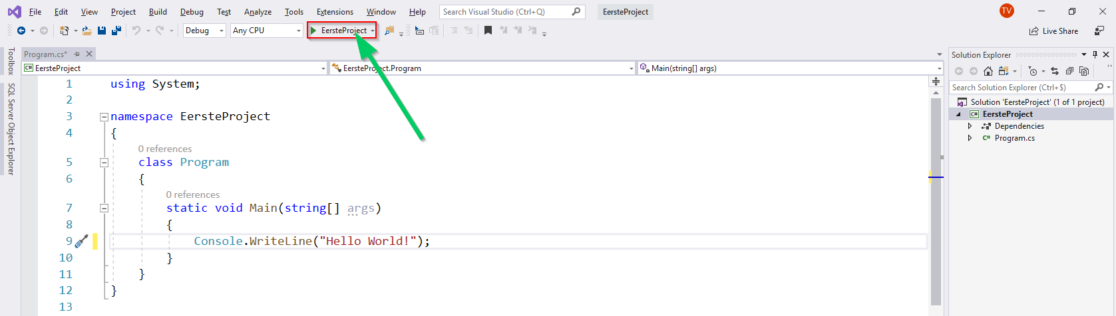
Runnen van een programma

Slide 67
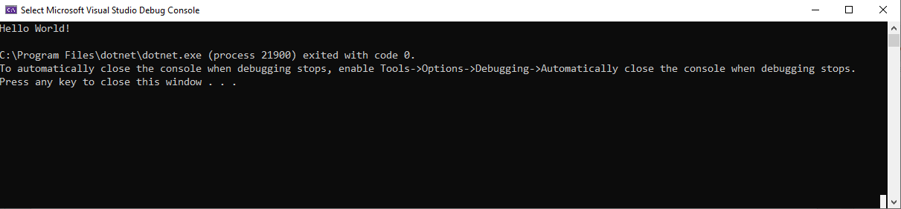
Resultaat van runnen

Slide 68
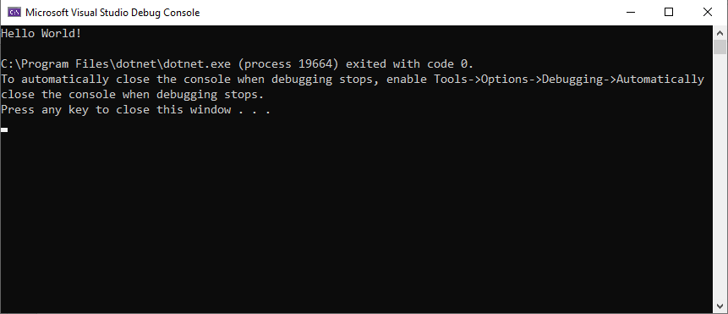
De console
Een consoletoepassing is een computerprogramma dat is ontworpen om te worden gebruikt via een computerinterface met alleen tekst, zoals een tekstterminal of de opdrachtprompt.

Slide 69
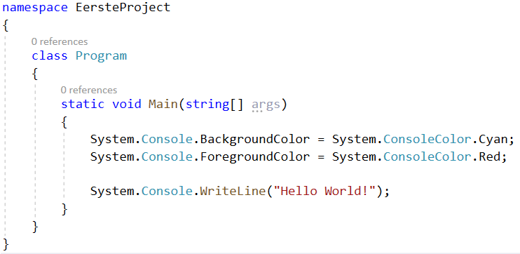
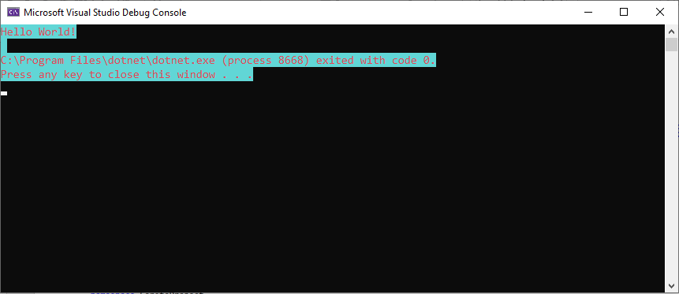
Eigenschappen van de console
https://docs.microsoft.com/en-us/dotnet/api/system.console?view=netframework-4.8
BackgroundColor: veranderd het achtergrond kleur
ForeGroundColor: veranderd de tekst kleur

Slide 70
Methods van de console
https://docs.microsoft.com/en-us/dotnet/api/system.console?view=netframework-4.8
Beep()
Clear()
ReadLine()
WriteLine()
Write()

Slide 71
Namespace van Console Class
Om de Console class te gebruiken moet je een ‘using’ doen van de ‘System’ namespace.
Een namespace is een logische onderverdeling waar er code teruggevonden kan worden.
System namespace is gemaakt door Microsoft, zei hebben ervoor gekozen om de Console class te plaatsen in de ‘System’ namespace

Slide 72
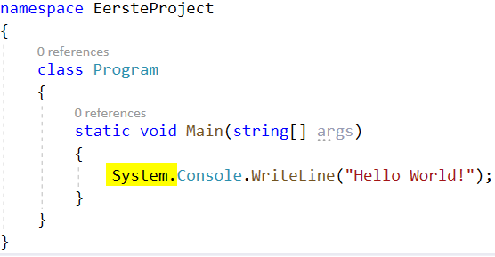
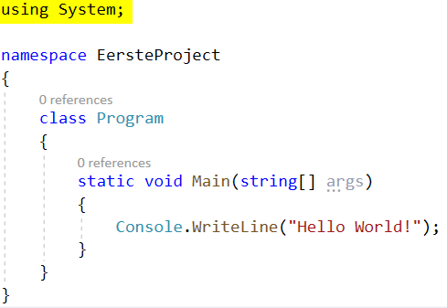
Namespace van Console Class
Zonder using
Met using

Slide 73
C# programma – Hoe werkt het?
Include the standard namespace "System"
using System;
class HelloCSharp
{
static void Main()
{ Console.WriteLine("Hello,C#");
Console.ReadKey();
}
}
Define a class called "HelloCSharp"
Define the Main() method – the program entry point VERPLICHT!*
Print a text on the console by calling the method "WriteLine" of the class "Console"
* De c# Compiler zoekt doorheen alle classes naar een method die ‘Main’ heet

Slide 74
C# Code conventies
Class names should use PascalCase and start with a CAPITAL letter
using System;
class HelloCSharp
{
static void Main()
{ Console.WriteLine("Hello,C#");
Console.ReadKey();
}
}
The { symbol should be alone on a new line
The block after the { symbol should be indented by a TAB
The } symbol should be under the corresponding {

Slide 75
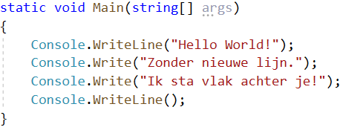
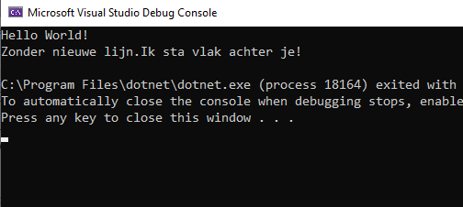
Schrijven naar de Console
Dit doe je met de method WriteLine() of Write()

Slide 76
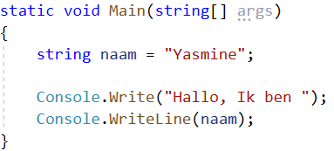

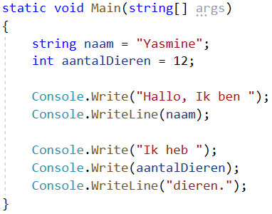

Een variable gebruiken als input voor Write/WriteLine

Slide 77
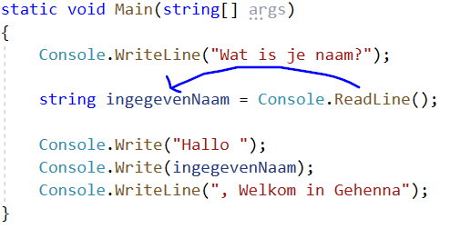
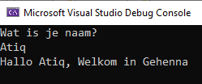
Data opvragen aan de gebruiker
De method ReadLine() heeft een string datatype terug. Die zal je moeten opvangen met ‘=‘;
Wanneer je op ‘ENTER’ drukt zal de Console de lijn uitlezen.
Input van gebruiker

Slide 78
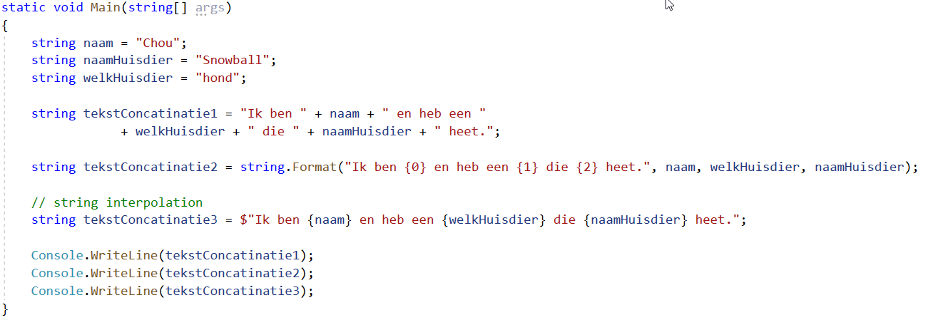

String Concatenatie
Dit is het aan elkaar plakken van verschillende lostaande strings.

Slide 79
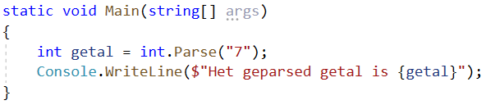


parsen
Een stuk tekst naar een ander datatype converteren.

Slide 80
Oefeningen

